Slide 1

Small primer in tensor manipulation

Slide 2
Tensor manipulation
In ML, we mostly operate with tensors
These are matrices of numbers of multiple dimensions.
Often (batch, …others)
In text: (batch, seq_pos) or (batch,seq_pos, d_resid)
In images: (batch, hight, width, channel) or (batch channel, hight, width)
Manipulating these Tensors is important

Slide 3
rearrange
Umordnen von Dimensionen:
  Ändert die Reihenfolge der Dimensionen
Splitting von Dimensionen
  Teilt eine Dimension in mehrere auf
Combining von Dimensionen
  Fasst mehrere Dimensionen zu einer zusammen
Pattern mit führenden Dimensionen
  Behält beliebig viele führende Dimensionen bei

Slide 4
reduce
Mean Reduktion:
  Berechnet den Durchschnitt entlang einer Dimension
Max Reduktion
  Findet das Maximum entlang einer Dimension (das selbe existiert mit „min“, „min“ und „sum“
Custom Reduktion
  Wendet eine benutzerdefinierte Reduktionsfunktion an

Slide 5
repeat
Einfache Wiederholung
  Wiederholt eine Dimension mehrfach
Wiederholung mit neuer Dimension
  Fügt eine neue Dimension durch Wiederholung hinzu

Slide 6
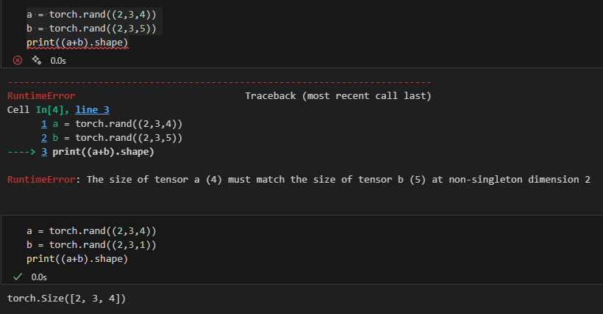
Casting
Tensors can be operated together even if the size does not match
Non-fitting dimension must be length 1, then t gets copied along that dimension

